Slide 1
Удаленная биометрическая идентификация.
Что нужно банкам успеть в 2021 году
Захуцкий Евгений

Slide 2
Биометрию во все каналы
МАРКЕТПЛЕЙС
УЦ
WEB / APP
МФЦ
Отделение Банка

Slide 3
Популярные кейсы
Прием физического лица на обслуживание без прихода в отделение банка
Сразу забрать машину из дилерского центра
Вам привезут большой телевизор из магазина
Открытие вклада для немобильных граждан/на карантине
Обслуживание в отделении банка без паспорта (в том числе кредиты)
Получить ЭЦП в УЦ
Выдача кредитов со сниженным процентом резервирования (Указание №5211-У от 18.07.2019 о внесении изменений в 590-П)

Slide 4
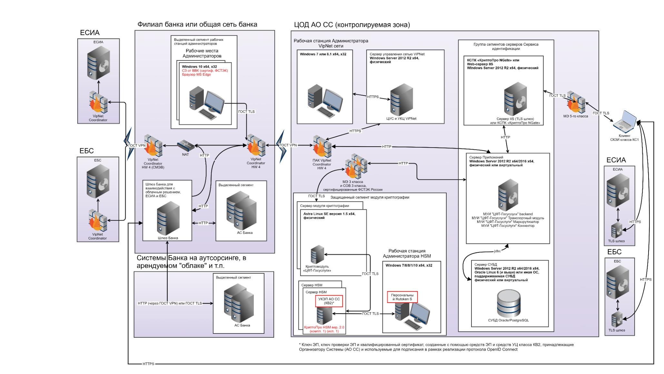

Slide 5
Основные технологические отличия
Регистрация в ЕБС | Удаленная идентификация в ЕБС
Взаимодействие с ЕСИА и ЕБС через СМЭВ | Взаимодействие с ЕСИА и ЕБС через веб-сервисы
Работа с БДн | Отсутствие работы с БДн
HSM для подписания биометрических образцов | HSM для подписания запросов
Не обязательно взаимодействие с др. ИС банка | Обязательно взаимодействие с др. ИС банка (ДБО, АБС)
Роль банка – поставщик услуг | Роль банка – потребитель услуг
Не требуется дополнительный канал | Требуется дополнительный канал

Slide 6

Модуль удаленной идентификации
Удаленная биометрическая идентификация клиентов
Готовый клиентский и технологический сценарий
Возможность дополнительной валидации перед приемом
физического лица на обслуживание в банк
Мини-опросник
Выполнение требований по информационной безопасности
Поддержка API для взаимодействия с внешними системами
банка для проверки клиентов и приема на обслуживание
(ДБО, CRM, АБС)
Дистрибутивная интеграция с ДБО «Faktura.ru» и «ЦФТ-банк»
Облачная поставка или on-premise

Slide 7

Удаленная идентификация: путь клиента

Slide 8
Какие подразделения задействовать
Бизнес-подразделения (определение сценария бизнес-процесса)
Маркетинг (изменения на сайте)
Юристы/методологи (онлайн офферта/договор комплексного банковского обслуживания)
Фин.мониторинг (проверки физ.лиц)
ИБ
ИТ

Slide 9

Организационные мероприятия внутри банка
Регистрация банка, как потребителя Биометрических персональных данных*
Доп.канал в Vipnet сети до СМЭВ (через Ростелеком)
Внесение изменений на сайт банка. Должна быть отдельная страница для такого рода услуг и прочие требования**
Согласование бизнес-процесса/клиентского пути и условий при дистанционном приеме на обслуживание
Утверждение оферты и прочих нужных документов при приеме неклиента банка на обслуживание дистанционно
Доработки ИС Банка (ДБО, АБС, CRM)
* Методические рекомендации по Удаленной идентификации – здесь
**Стандарты брендирования - https://bio.rt.ru/upload/iblock/ce6/Gaydlayn.pdf

Slide 10

Этап 1. Вклады на сайте (WEB)
Этап 2. Кредиты на сайте (WEB) + Цифровой профиль
Этап 3. Реализация мобильного приложения
Notes:
Этап 2 включает в себя этап 1

Slide 11
СПАСИБО ЗА ВНИМАНИЕ!
Евгений Захуцкий
е.zakhutskij@cft.ru
+7 916 700 15 75

